Slide 1
Весенний пейзаж
Рисуем поэтапно

Slide 2
Весна – одно из самых чарующих времен года. Весна радует людей теплой погодой, яркими солнечными днями и первыми цветами. Рисовать весенний пейзаж невероятно интересно и достаточно просто.
Для этого потребуются:
1. акварельные краски;
2. баночка с водой;
3. круглые кисточки (колонок №1 и синтетика №7);
4. бумага;
5. ластик;
6. гелевая ручка черная и механический карандаш;

Slide 3
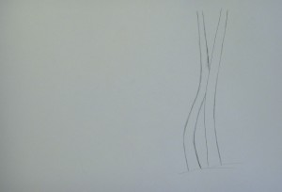
1. Изобразите стволы берез

Slide 4
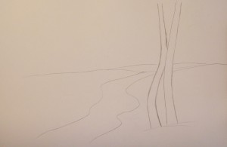
2. Нарисуйте линию горизонта и небольшую речку

Slide 5
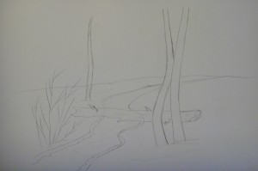
3. Нарисуйте бревно, которое перекинуто через реку. Затем изобразите ствол дерева, которое расположено вдали, а также куст вербы, растущей на берегу

Slide 6
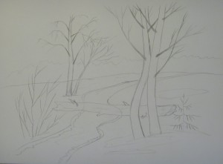
4. Пририсуйте деревьям ветки. Нарисуйте маленькую елочку, растущую около берез. Изобразите очертания деревьев на горизонте

Slide 7
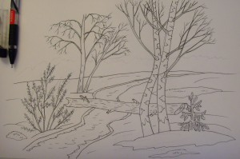
5. Обведите набросок ручкой. Нарисуйте на вербе ростки, а также проталины на земле

Slide 8
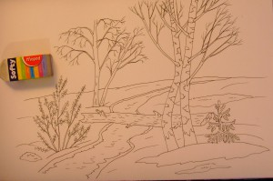
6. Ластиком удалите предварительный рисунок

Slide 9
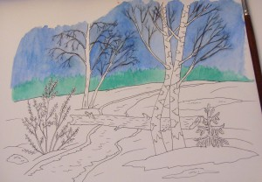
7. Сильно разбавленной водой синей краской закрасьте небо. Изумрудно-зеленой краской раскрасьте деревья на горизонте

Slide 10
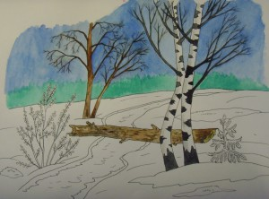
8. Раскрасьте деревья. Тонкие ветки раскрашивайте кистью №1, а стволы – кисточкой №7

Slide 11
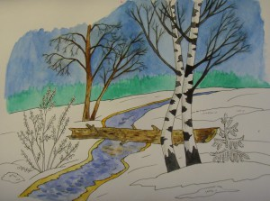
9. Раскрасьте речку голубой краской, а там, где лежит бревно – коричневой

Slide 12
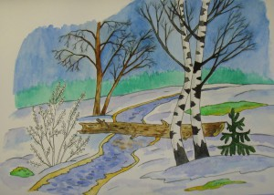
10. Раскрасьте елку темно-зеленой краской, а проталины – светло-зеленой и светло-коричневой. Сугробы немного закрасьте сильно разбавленной водой синей краской

Slide 13
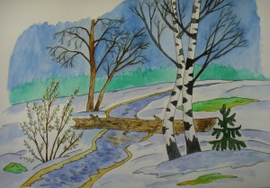
11. Раскрасьте вербные ветки коричневой и желтой краской

